Slide 1
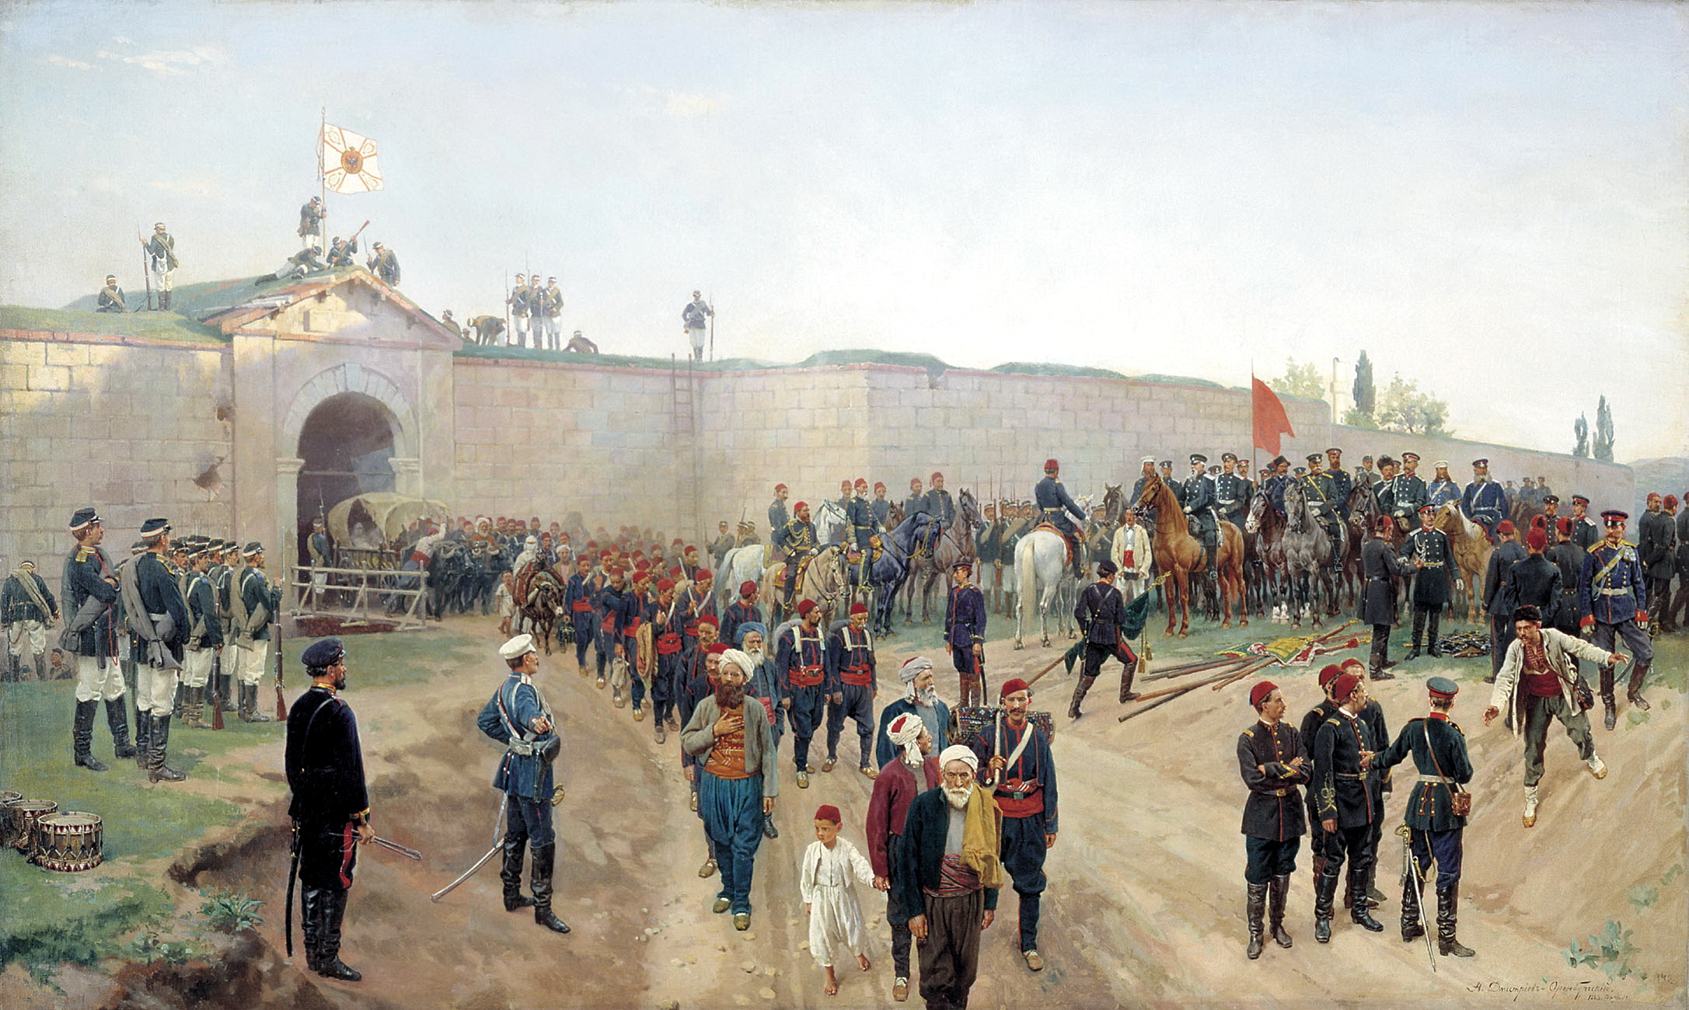
Внешняя политика Александра II. Русско-турецкая война 1877–1878 годов

Slide 2
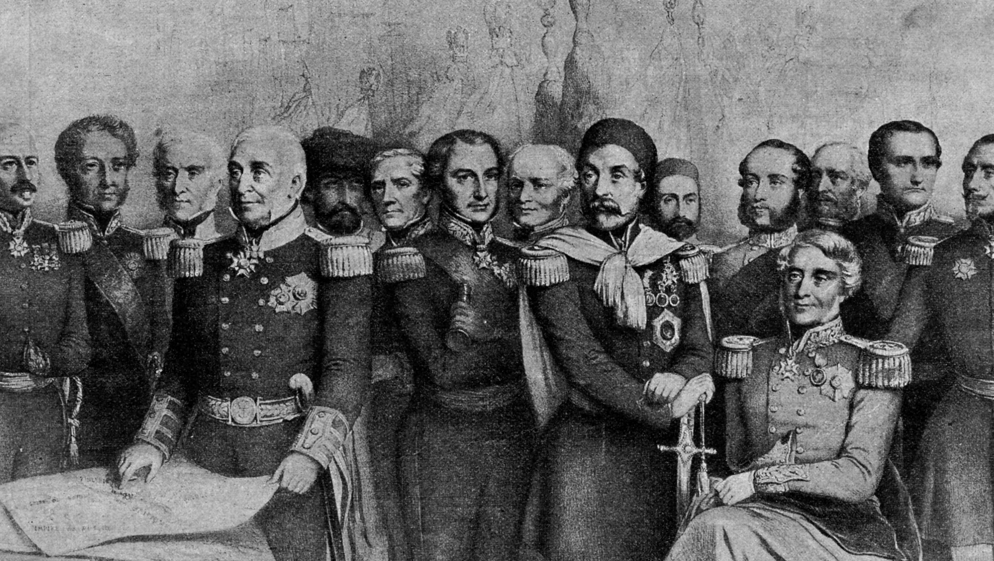
Полководцы союзных армий Крымской войны

Slide 3
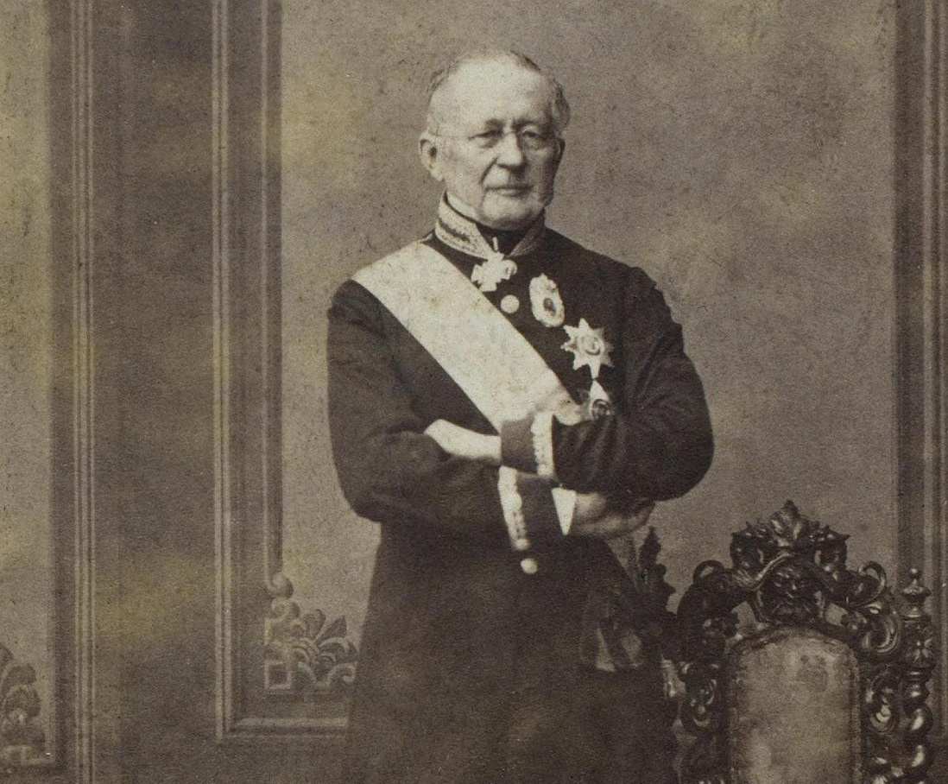
Горчаков стремился дипломатическим путём восстановить мировой престиж и влияние России.

Slide 4
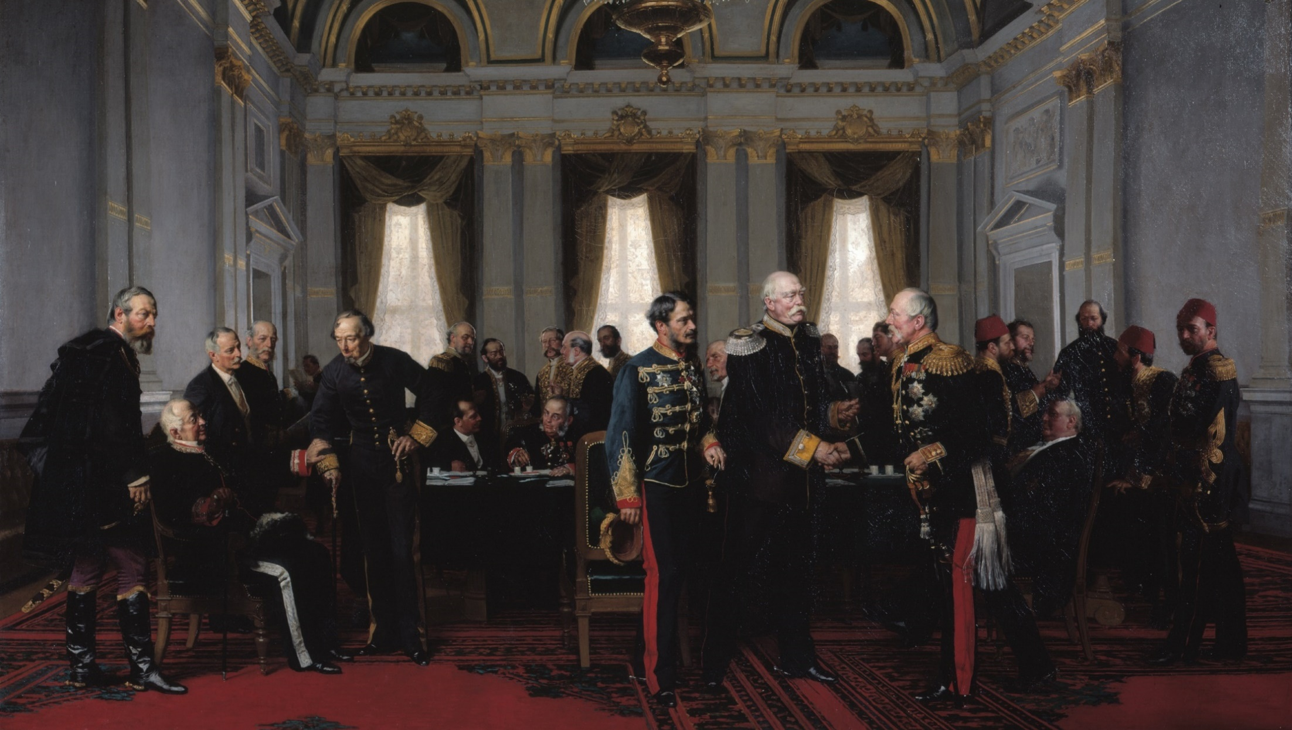
Антон фон Вернер. Берлинский конгресс. 1881
Горчаков напрямую влиял на международные отношения Российской империи в XIX веке.

Slide 5
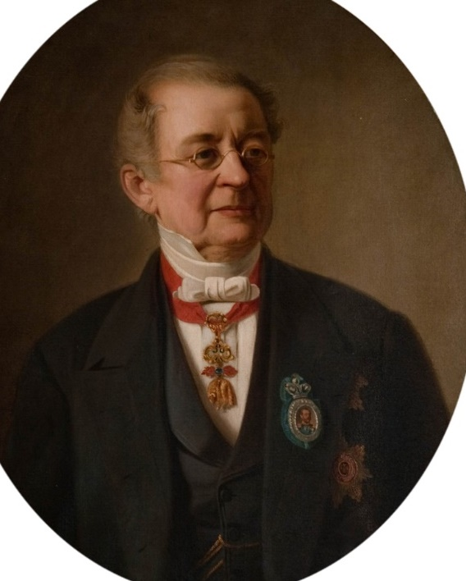
Достижения Александра Михайловича Горчакова
1
2
Заложены новые европейские отношения.
Был отменён нейтралитет Чёрного моря.

Slide 6
Вопросы занятия
1
Россия и Западная Европа.
2
Политика России в Средней Азии.
3
Политика России на Дальнем Востоке.
4
Продажа Аляски.
5
Русско-турецкая война 1877–1878 годов.

Slide 7
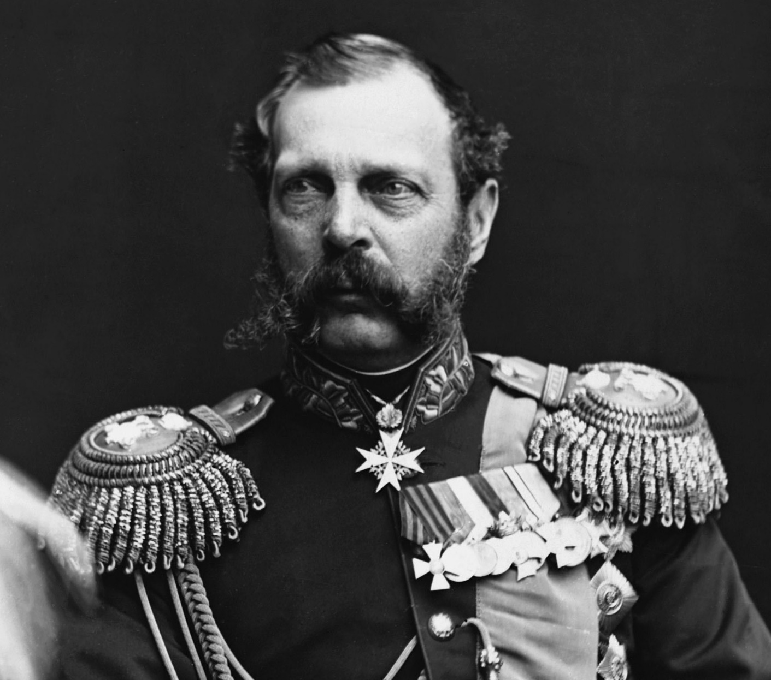
Александр II занимался преобразованием социально-экономического положения Российской империи.

Slide 8
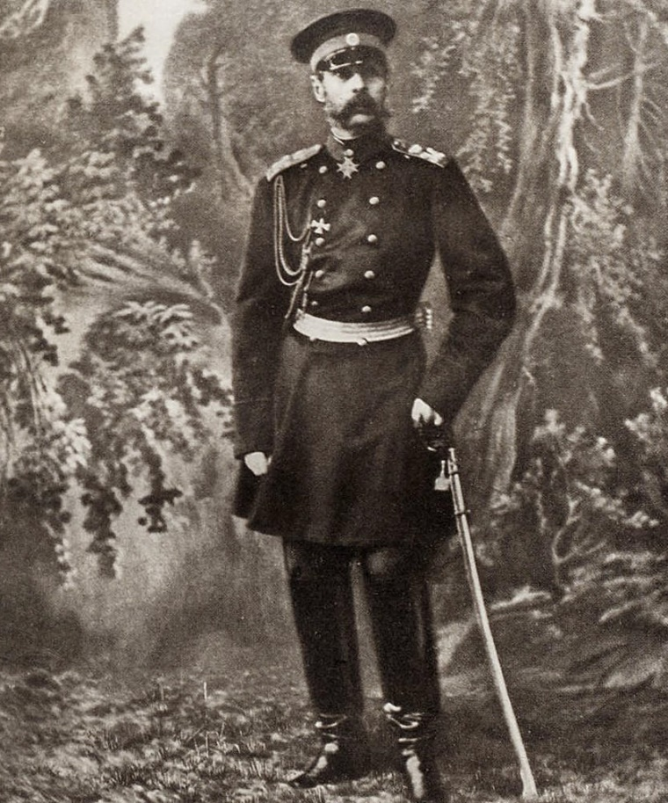
Для успешного проведения внутренних реформ необходимо было обеспечить спокойную внешнеполитическую обстановку.

Slide 9
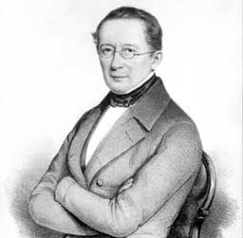
«Мирное существование — это залог внутреннего развития и экономия материальных и людских ресурсов страны».
Александр Михайлович Горчаков
1798—1883

Slide 10
Задачи Министерства иностранных дел
Решать возникающие вопросы дипломатическими методами
Подчинить внешнюю политику решению внутриполитических проблем
Не ввязывать государство в новую войну

Slide 11
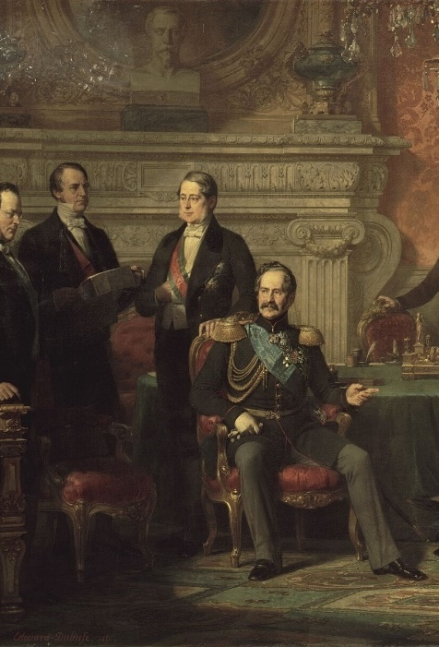
Главные внешнеполитические задачи 1860-х – первой половины 1870-х годов
1
Вывод России из дипломатической блокады и восстановление статуса великой державы.
2
Отмена статей Парижского мира, которые запрещали иметь флот на Чёрном море.
Официальное подтверждение российских границ со среднеазиатскими и дальневосточными государствами.
3

Slide 12
Главные внешнеполитические задачи 1860-х – первой половины 1870-х годов
4
Объединение русских владений на Кавказе и установление там мира.
5
Решение вопроса о будущем Аляски.

Slide 13
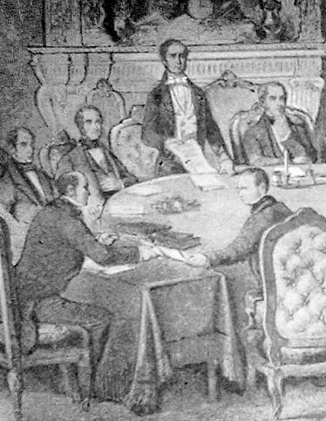
Преодоление международной изоляции Россией
1
2
Необходимость найти союзников в Европе.
Необходимость развалить антирусскую коалицию.

Slide 14
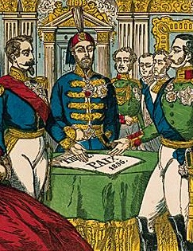
60-е годы XIX века были благоприятным временем для решения внешнеполитических задач.
Среди участников антирусской коалиции возникли острые разногласия.

Slide 15
Русско-французские отношения
Подписание русско-французского договора о сотрудничестве в 1859 году
Польское восстание 1863–1864 годов (Франция и Англия поддержали повстанцев)
Желание Франции и Англии, чтобы российские власти согласились на условия мятежников
Завершение русско-французской дружбы

Slide 16
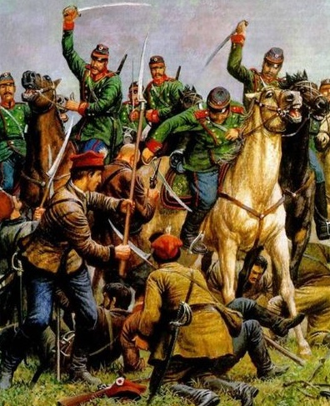
Пруссия разрешила российским властям преследовать на своей территории участников Польского восстания.

Slide 17
Русско-германские отношения
Пруссия смогла начать войну с Францией
Нейтральная позиция России в отношении военных планов канцлера Бисмарка
Россия получила поддержку в Европе

Slide 18
Европейская политика России
Франко–прусская война 1870–1871 годов
Нарушением другими государствами нейтрализации Чёрного моря
Отказ Россия выполнять условия Парижского договора

Slide 19
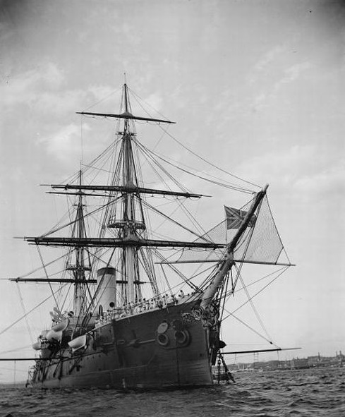
Лондонской конвенцией 1871 года России было разрешено иметь в Чёрном море любое количество военных кораблей.

Slide 20
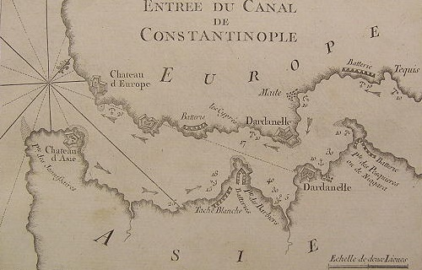
Лондонская конвенция
Несмотря на то, что сохранился запрет на проход российских военных кораблей через Босфор и Дарданеллы, конвенция была дипломатической победой России.

Slide 21
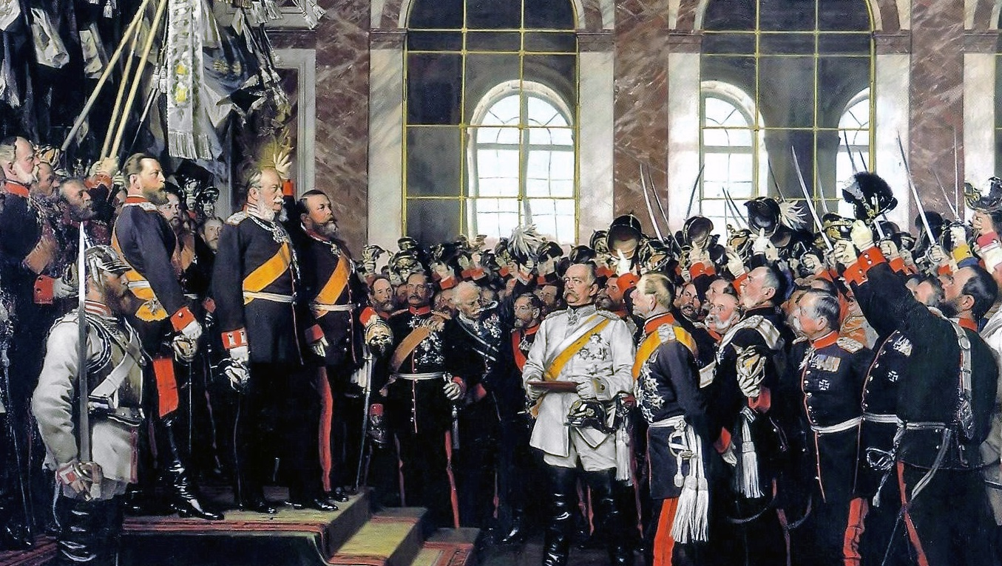
Антон фон Вернер. Провозглашение Германской империи. 1882
После объединения Германии кардинально изменилось соотношение сил в Европе.

Slide 22
Соотношение сил в Европе
1
Франция потеряла роль лидера в Европе.
2
Австро-Венгрия решала свои внутренние проблемы.
3
Россия восстановила свой статус великой державы.
4
На западных рубежах России появилась мощная держава – Германская империя.

Slide 23
Политика Горчакова
Не допустить союза Австро-Венгрии и Германии
Заключение военной конвенции российским, австрийским и германским императорами
в 1873 году
Стремление нейтрализовать Англию

Slide 24
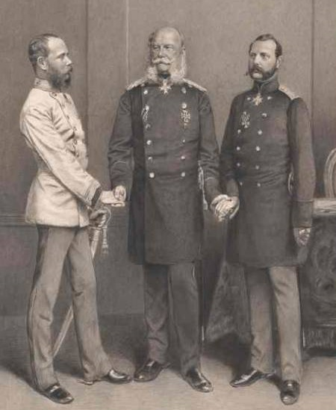
«Союз трёх императоров» окончательно вернул Россию в большую политику.

Slide 25
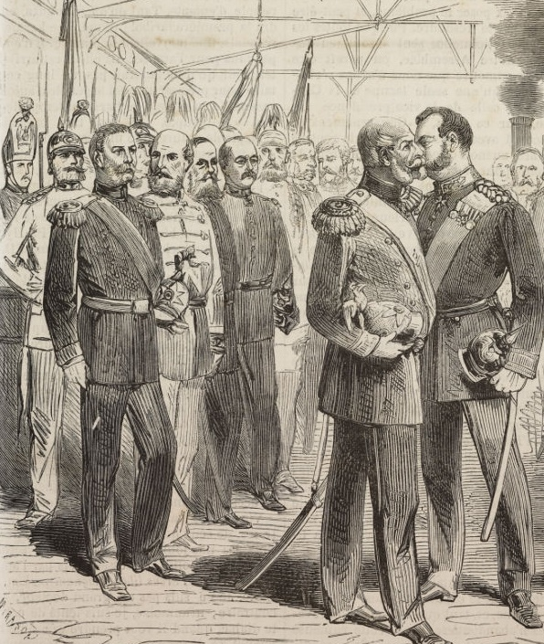
«Союз трёх императоров»
распался в 1878 году.

Slide 26
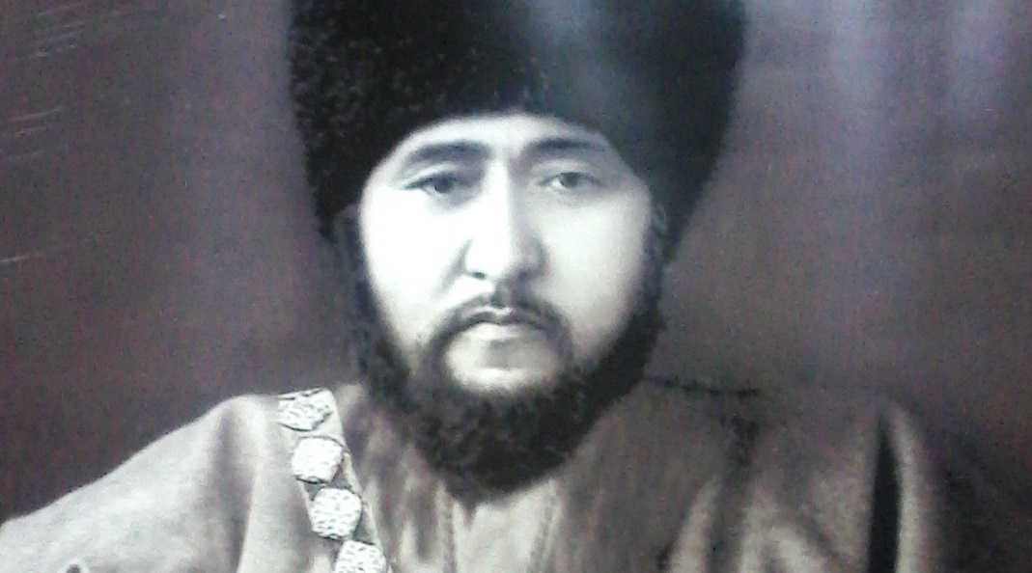
Хивинский хан Мухаммад Рахим-хан II
После включения в состав России казахских жузов её соседями стали Бухарский эмират, Кокандское и Хивинское ханства.

Slide 27
Повод для присоединения Средней Азии
Постоянные набеги кочевых племён на казахов
Стремление России защитить своих новых подданных
Захват казахов в плен и продажа в рабство кочевниками

Slide 28
Интересы России в Средней Азии
Военные
Экономические
Использование в российской текстильной промышленности выращиваемого здесь хлопка
Для защита своих приграничных территорий за счёт присоединения среднеазиатских государств

Slide 29
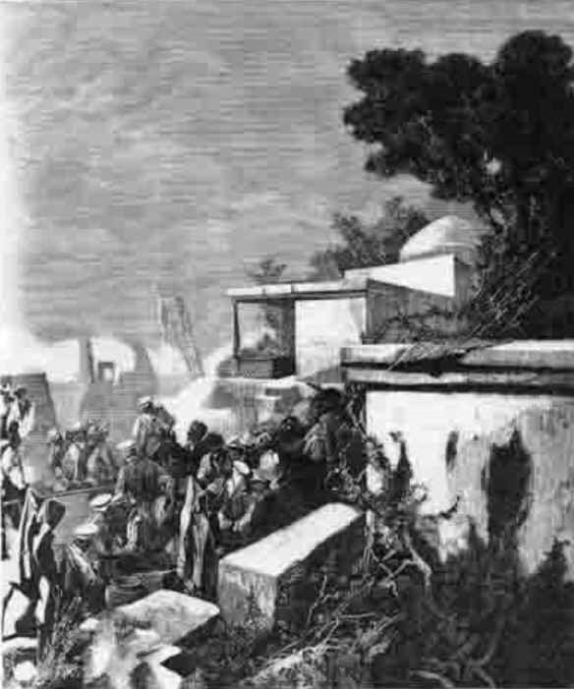
В 1865 году русские войска под командованием генерала М. Г. Черняева заняли часть территории Кокандского ханства вместе с городом Ташкентом.

Slide 30
В 1867 году земли Кокандского ханства составили Туркестанское генерал-губернаторство.

Slide 31
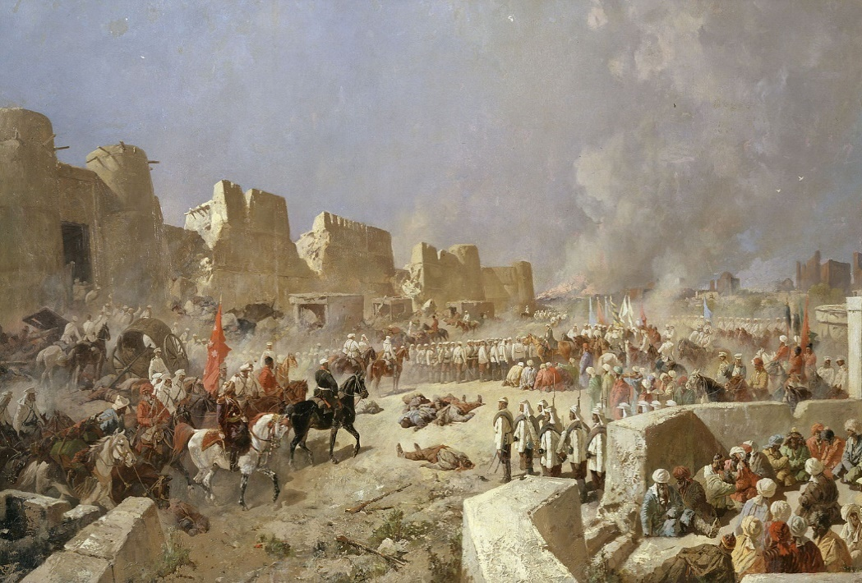
Политика России в Средней Азии
В феврале 1876 в состав Туркестанского генерал-губернаторства вошли и остальные земли окончательно покорённого Кокандского ханства..

Slide 32
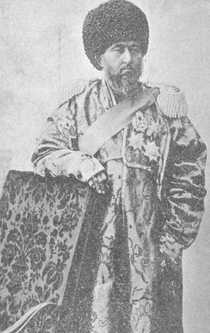
Политика России в Средней Азии
1
В мае 1868 года бухарский эмир признал себя вассалом России.
Российские подданные получили право заниматься в эмирате судоходством, торговлей и владеть недвижимостью.
2
Российские купцы получили право беспошлинной торговли во всех городах и селениях Хивинского ханства.
3
4
Правитель Хивы обязался проводить политику только с ведома русских властей.

Slide 33
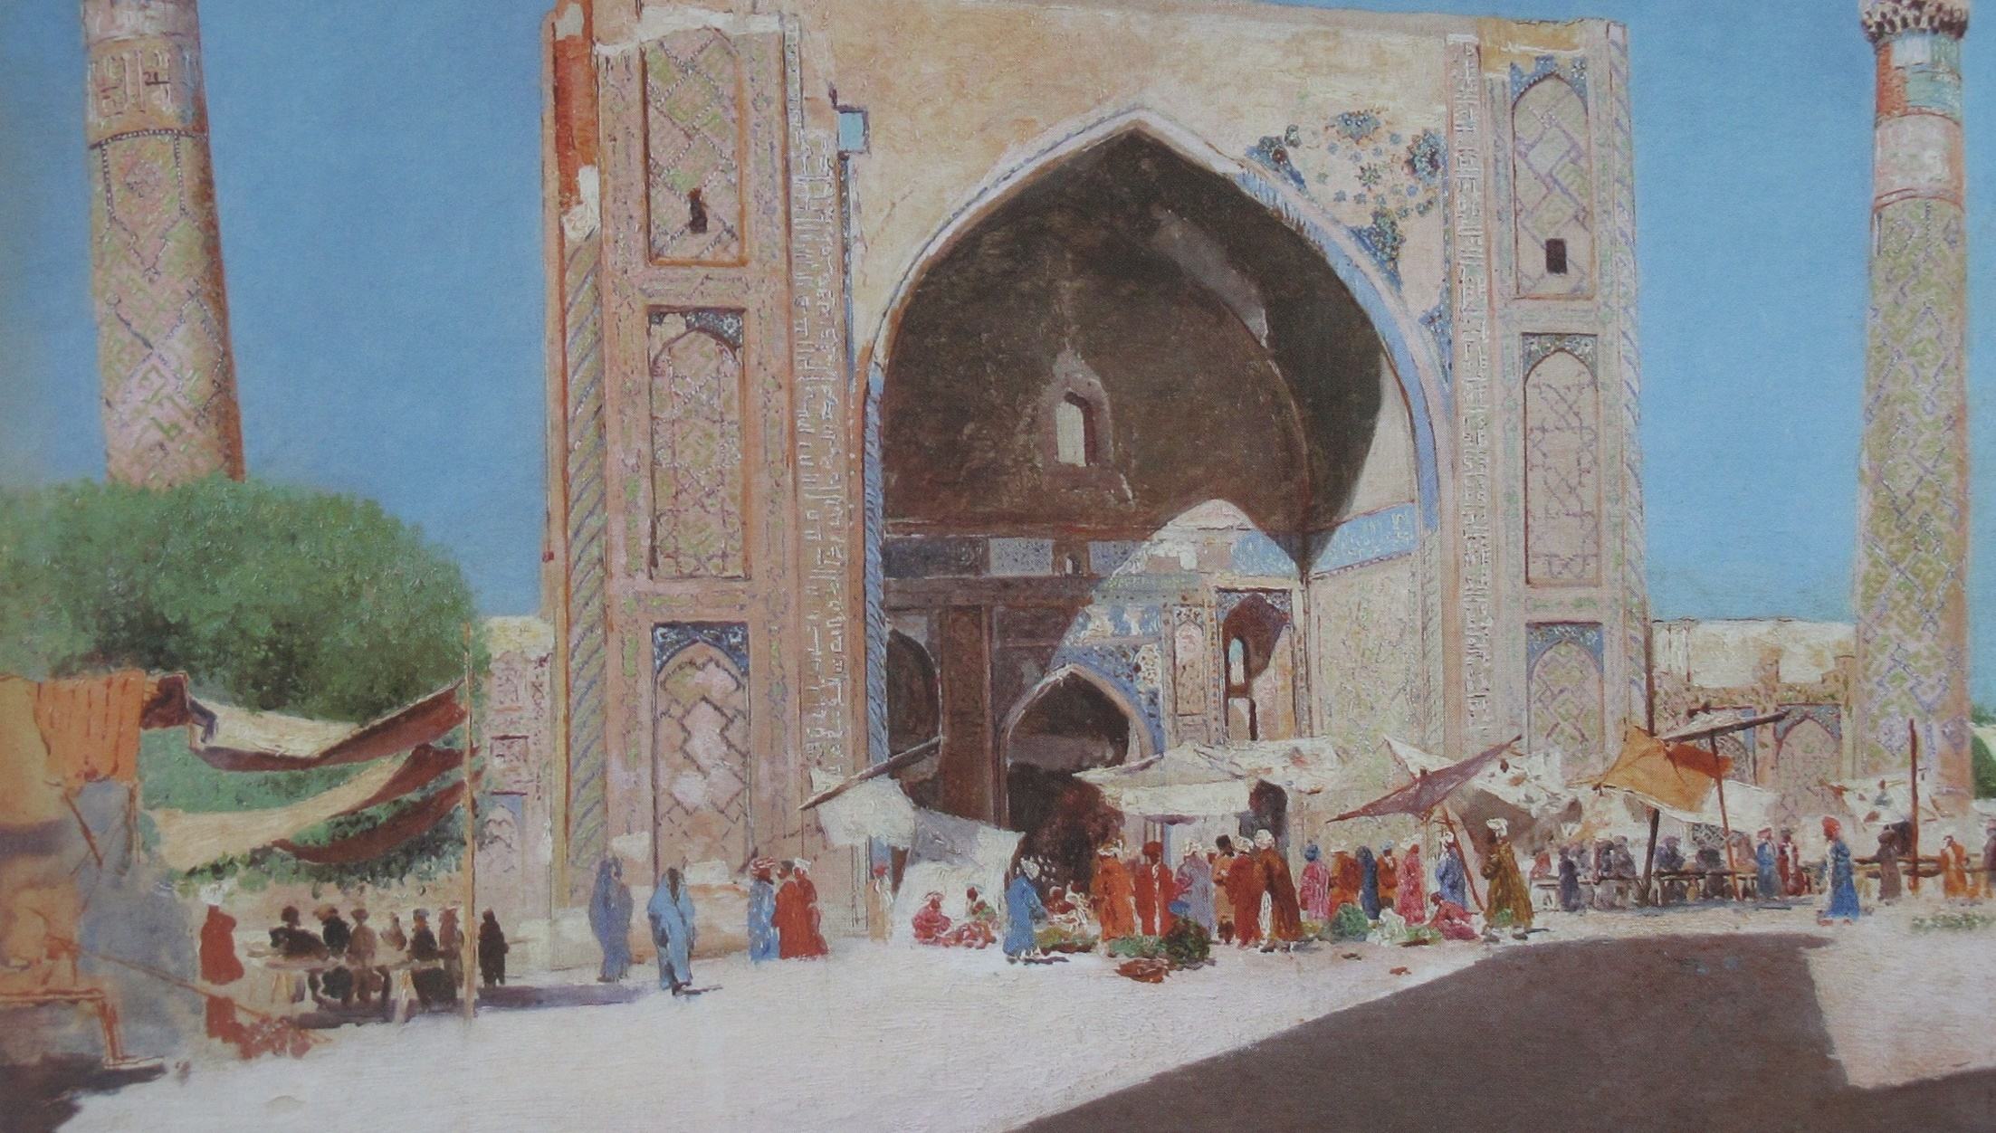
В. Верещагин. Самарканд. 1869
Хивинское ханство и Бухарский эмират сохраняли свою систему управления и внутреннюю автономию.

Slide 34
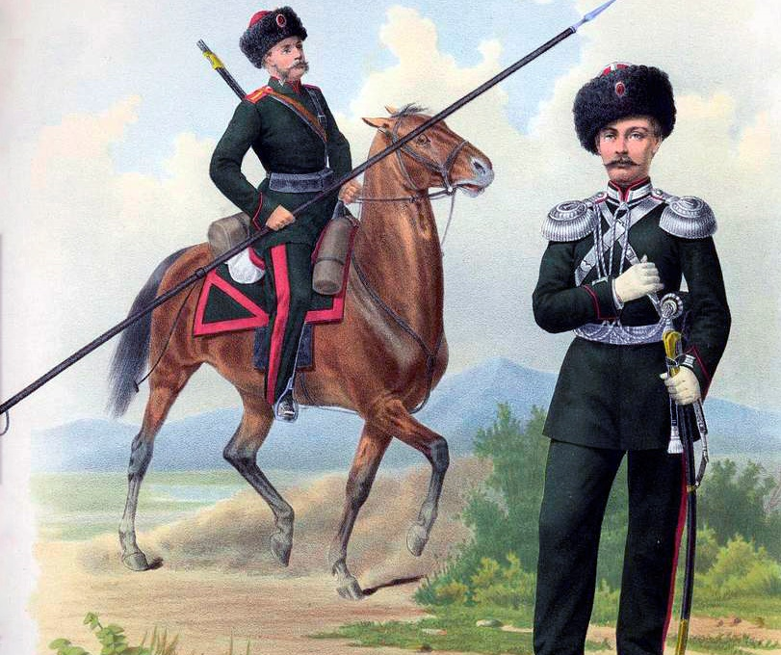
Для защиты восточных границ Туркестанского генерал-губернаторства было сформировано Семиреченское казачье войско.

Slide 35
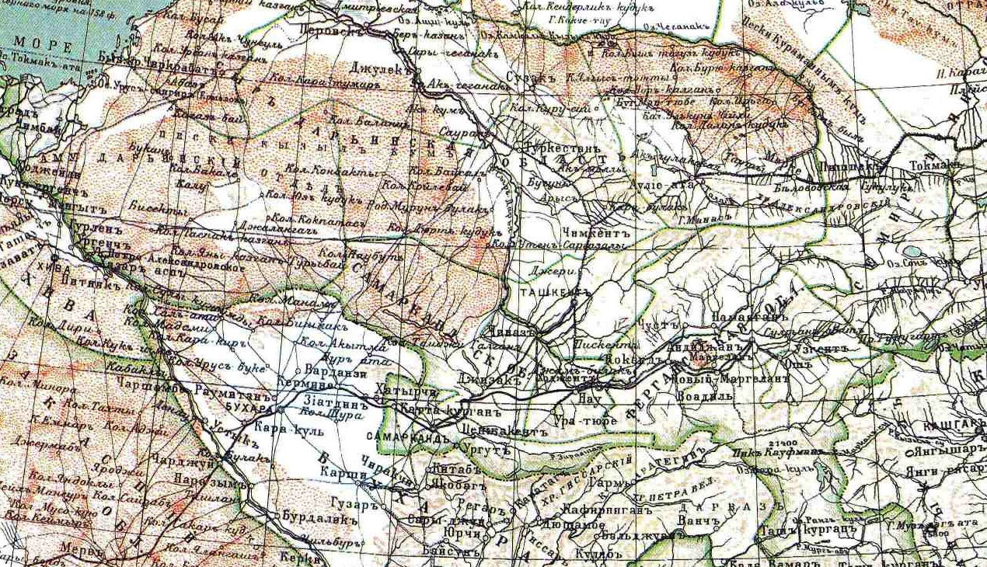
Бухарское ханство на карте Туркестана
Во время правления Александра III территория Средней Азии была окончательно включена
в состав Российской империи.

Slide 36
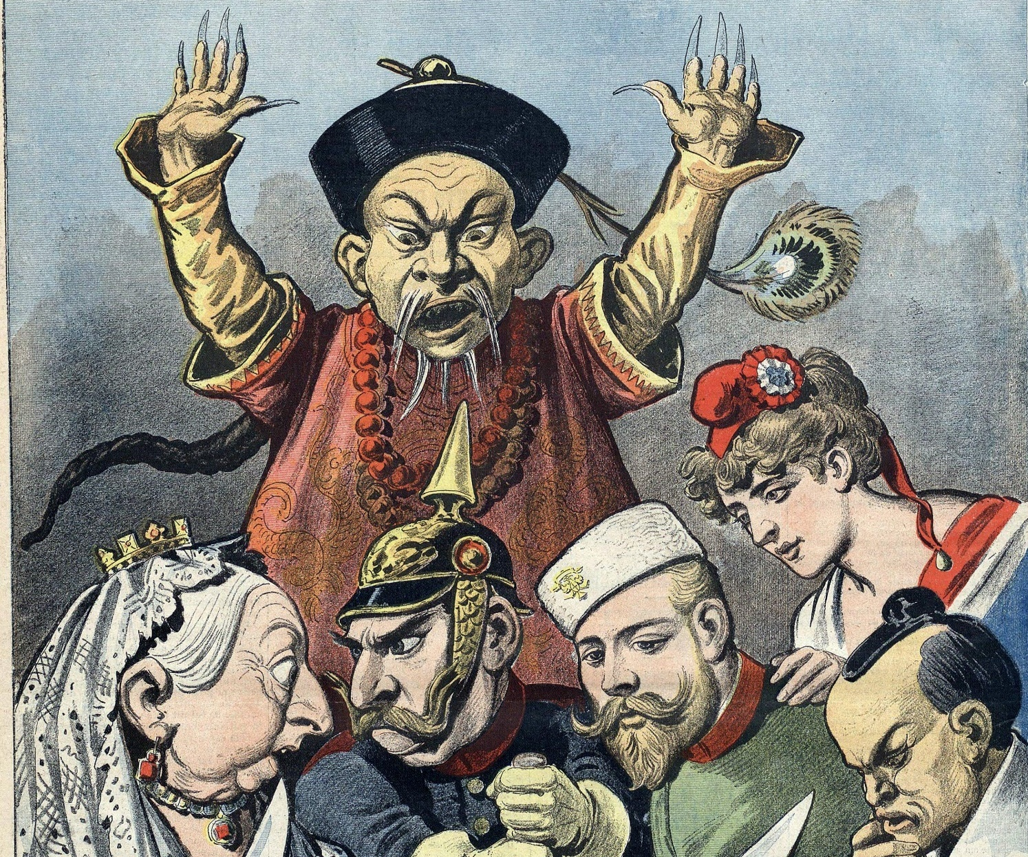
Интересам России на Дальнем Востоке угрожало усилившееся к концу XIX века влияние Англии и Франции на Китай.

Slide 37
Российско-китайские отношения
Отсутствие официальных российско-китайских границ
Заключение Айгунского договора между Россией и Китаем
Необходимость закрепления освоенных территорий

Slide 38
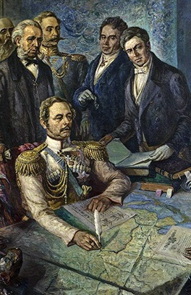
Айгунский договор
1
Был подписан в 1858 году и разграничивал владения государств.
2
В 1860 был дополнен Пекинским договором.
3
За Россией закреплялись Приамурье и Уссурийский край.

Slide 39
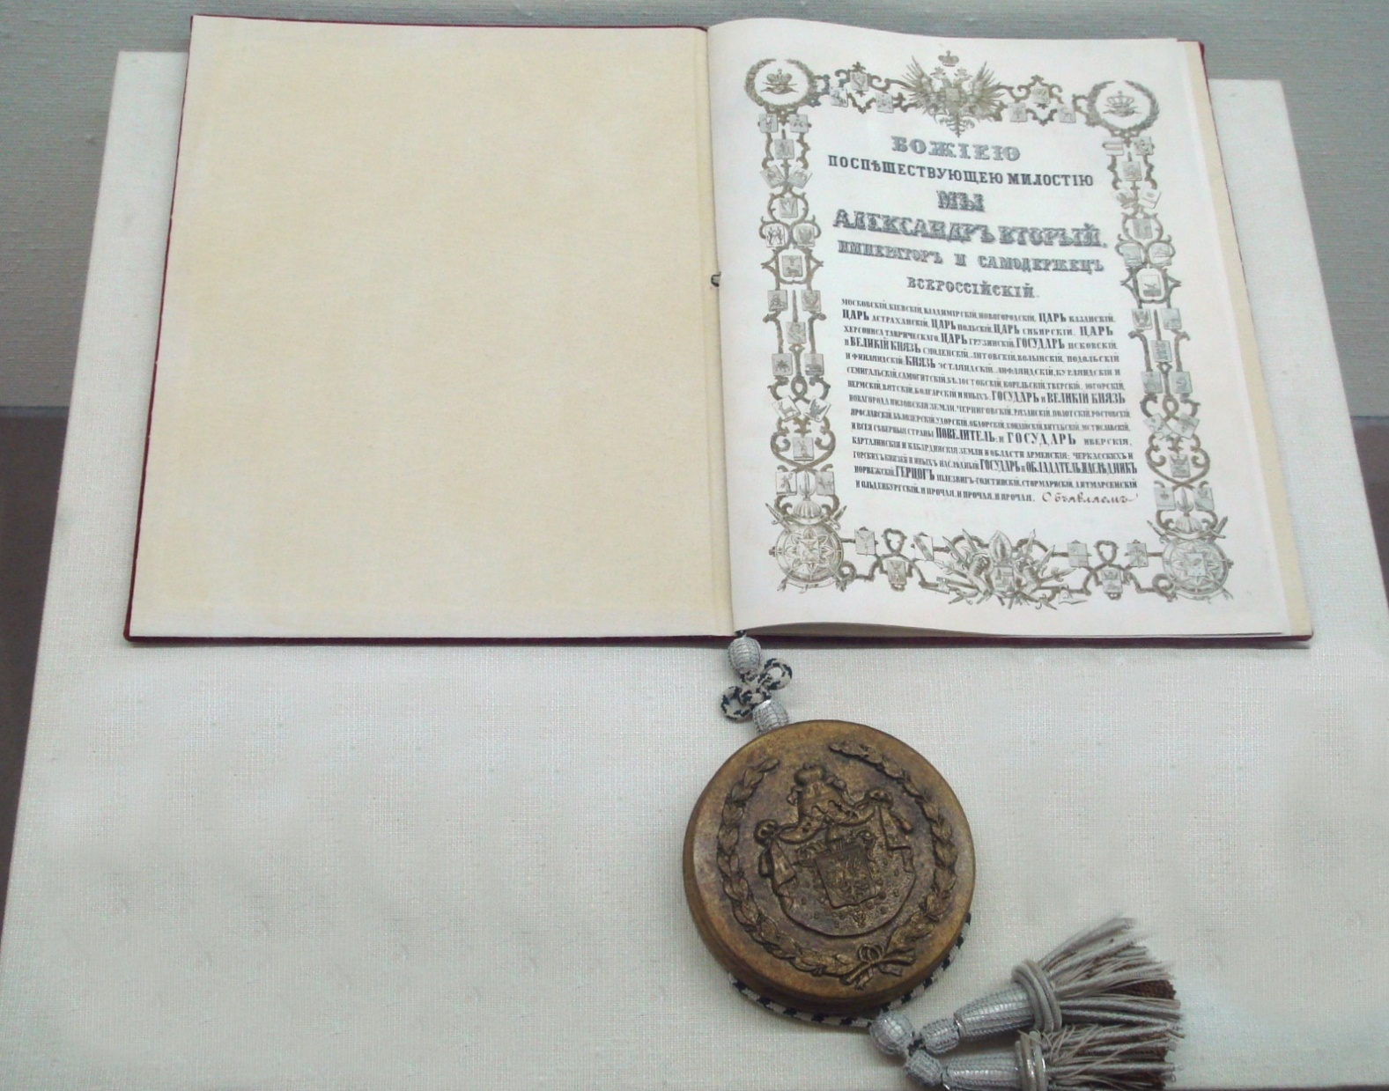
В 1875 году в Санкт- Петербурге был заключён договор «об обмене территориями» с Японией.

Slide 40
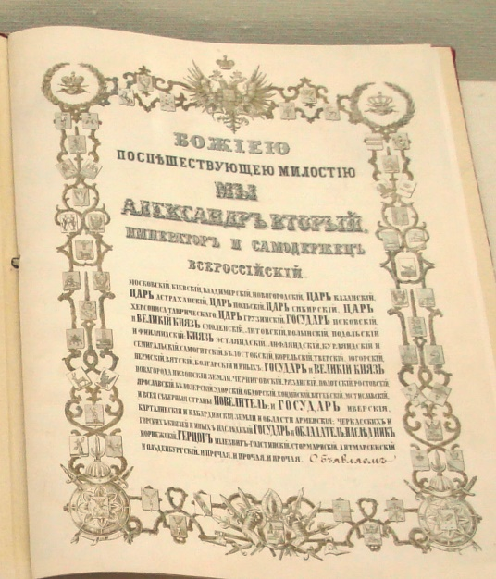
Санкт-Петербургский договор 1875 года
1
2
Сахалин (ранее был в совместном владении) отходил к России.
Россия передавала Японии все острова Курильской гряды.

Slide 41
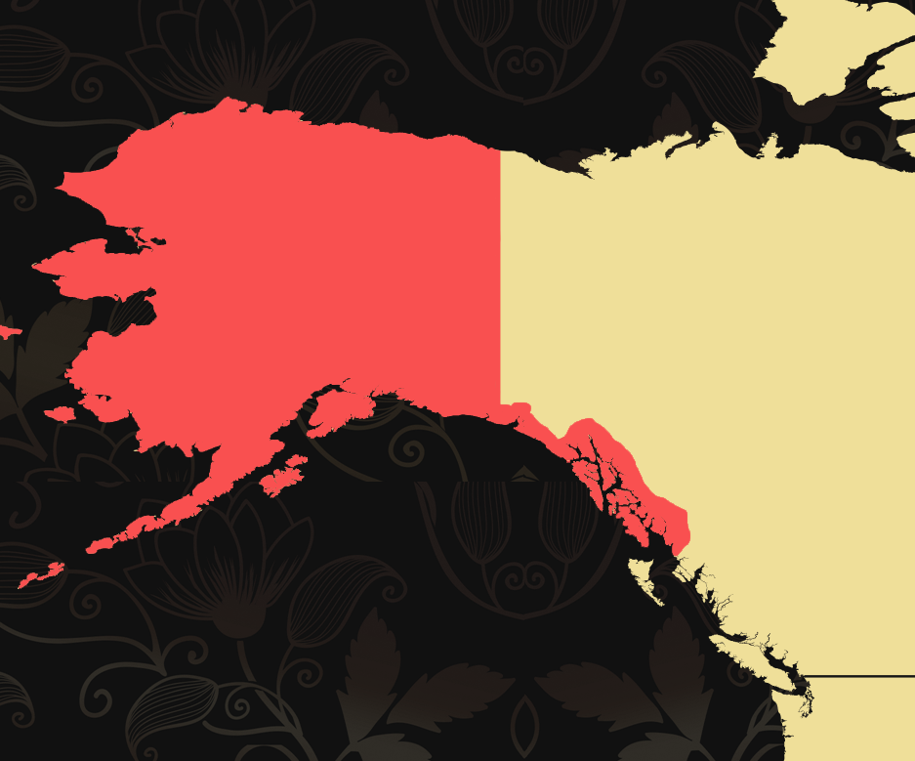
Русская Америка
Во второй половине XIX века интересы России Англии столкнулись в Северной Америке.

Slide 42
Россия и Англия в Северной Америке
1
2
3
Продвижение по континенту британский колонистов
Угроза потери русских владений в Америке
Вероятность вторжения Англии на Дальний Восток

Slide 43
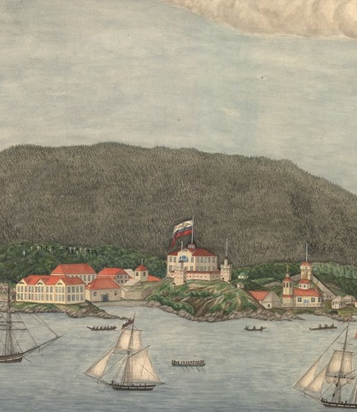
Содержание Русской Америки требовало огромных расходов из казны.

Slide 44
Продажа владений в Северной Америке в 1867 году
Укрепление дружественных отношений с США
Сделка с правительством США о продаже российских владений в Северной Америке
Стремление избежать войны с Англией

Slide 45
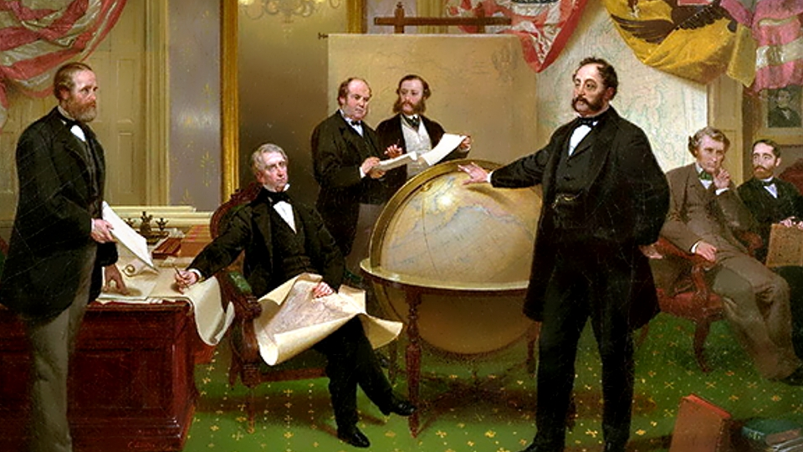
Э. Лойце. Подписание договора о продаже Аляски. 1868

Slide 46
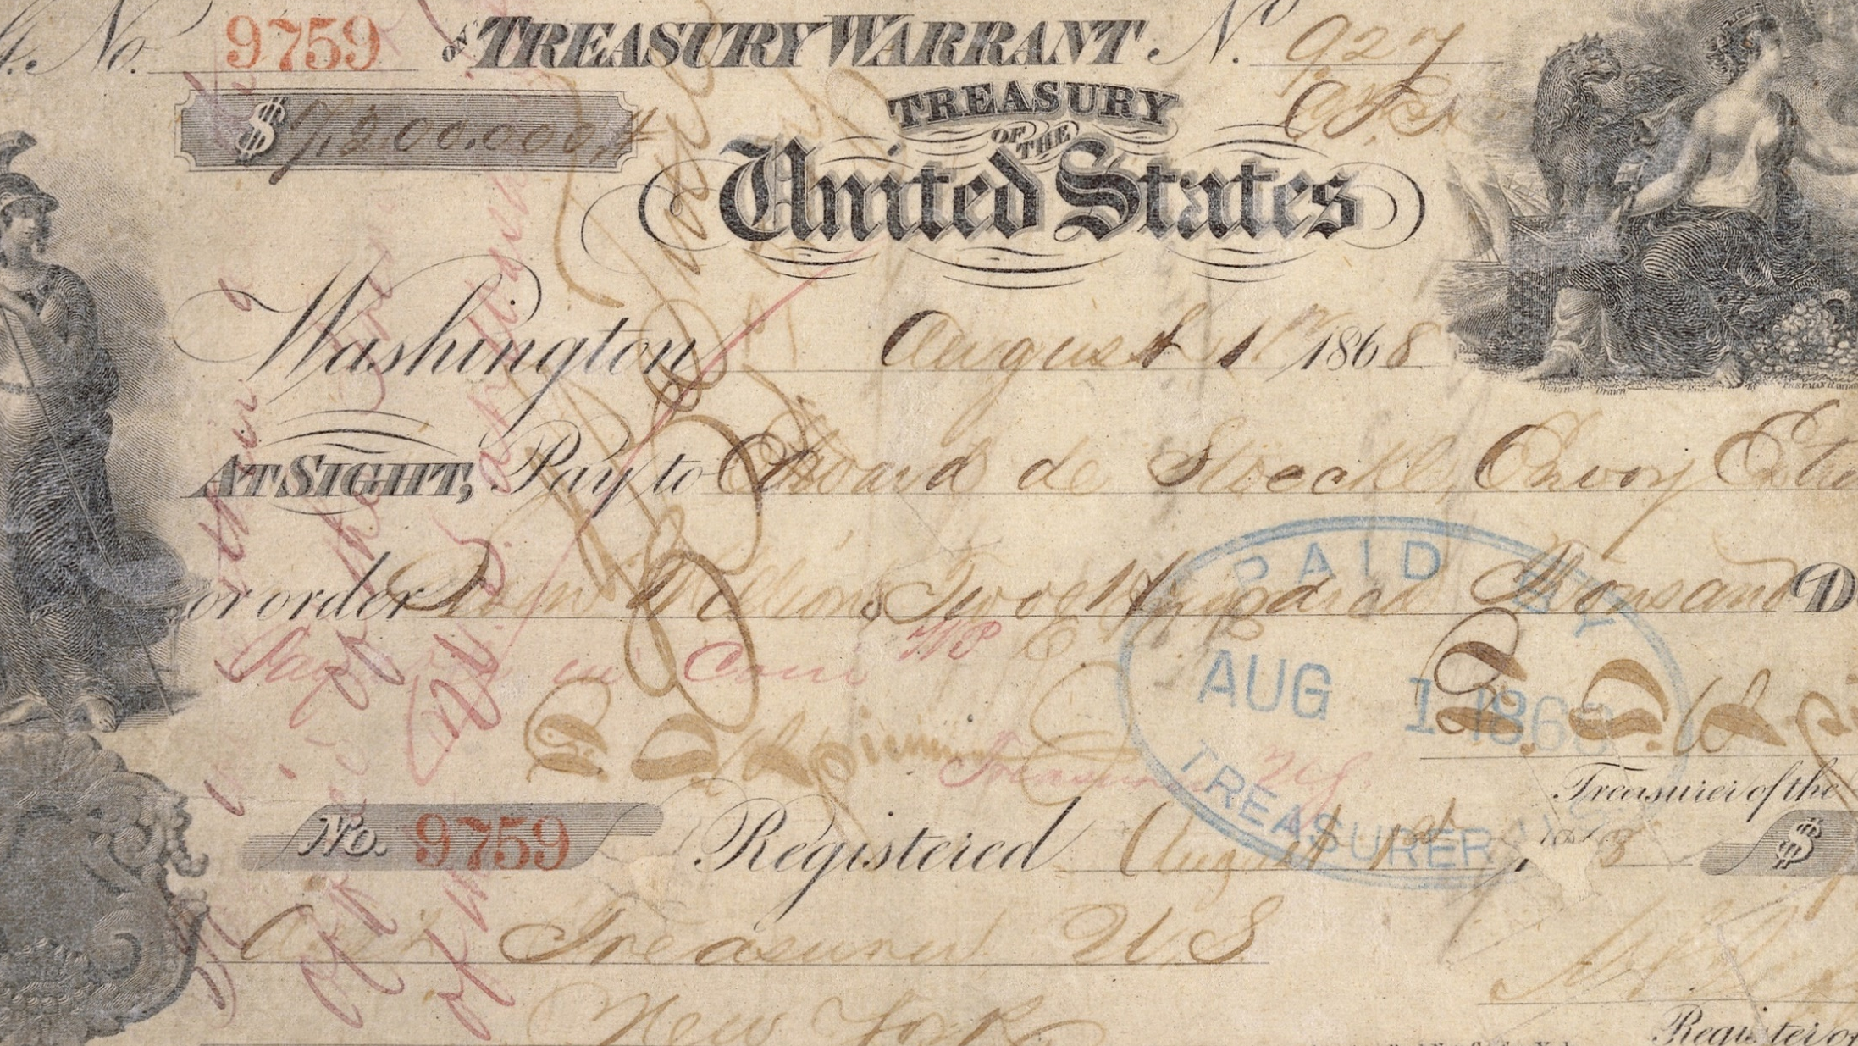
Чек на 7,2 млн долларов США, предъявленный для оплаты покупки Аляски

Slide 47
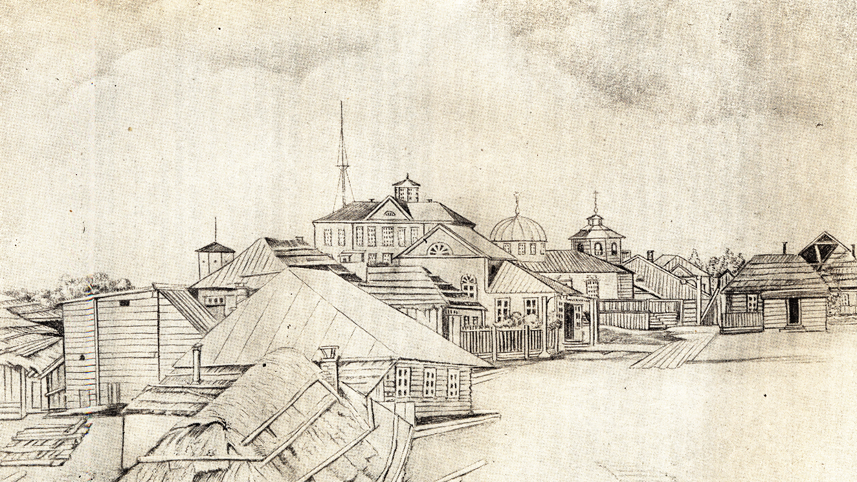
Ново-Архангельск в 1844 году

Slide 48
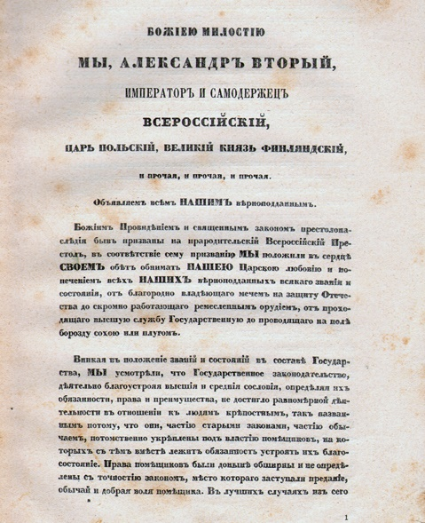
Деньги, вырученные от продажи Аляски, были очень кстати для проведения в жизнь Великих реформ.

Slide 49
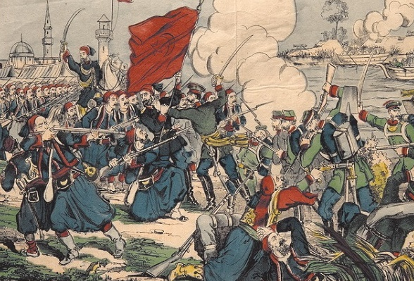
Русско-турецкие отношения
После отмены статей о нейтрализации Чёрного моря Россия смогла вновь встать на защиту славянских народов Балканского полуострова.

Slide 50
Русско-турецкие отношения
Требование Александра II уравнять в правах мусульманских и христианских подданных турецкого султана
Власти Османской империи не стали этого делать
12 апреля 1877 года Россия объявила Турции войну. Военные действия начались летом 1877 года

Slide 51
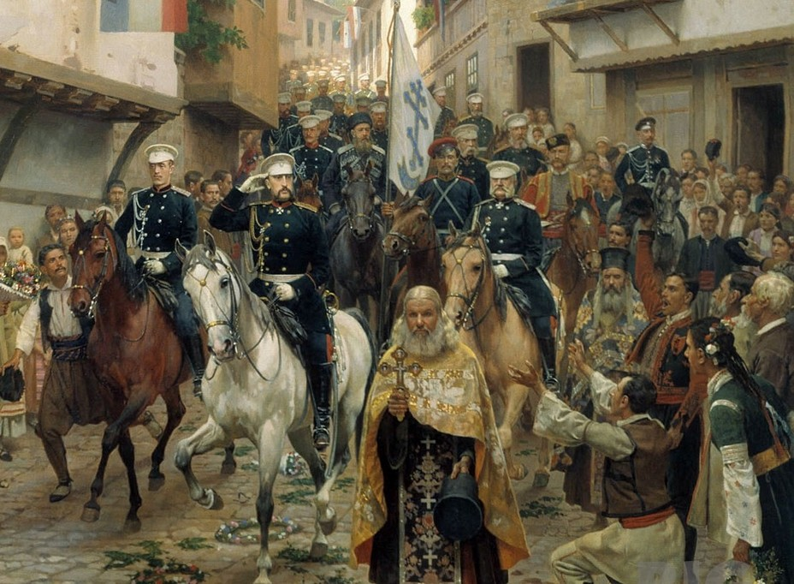
Летом 1877 года отряд генерала И. В. Гурко освободил Тырново и занял Шипкинский перевал.

Slide 52
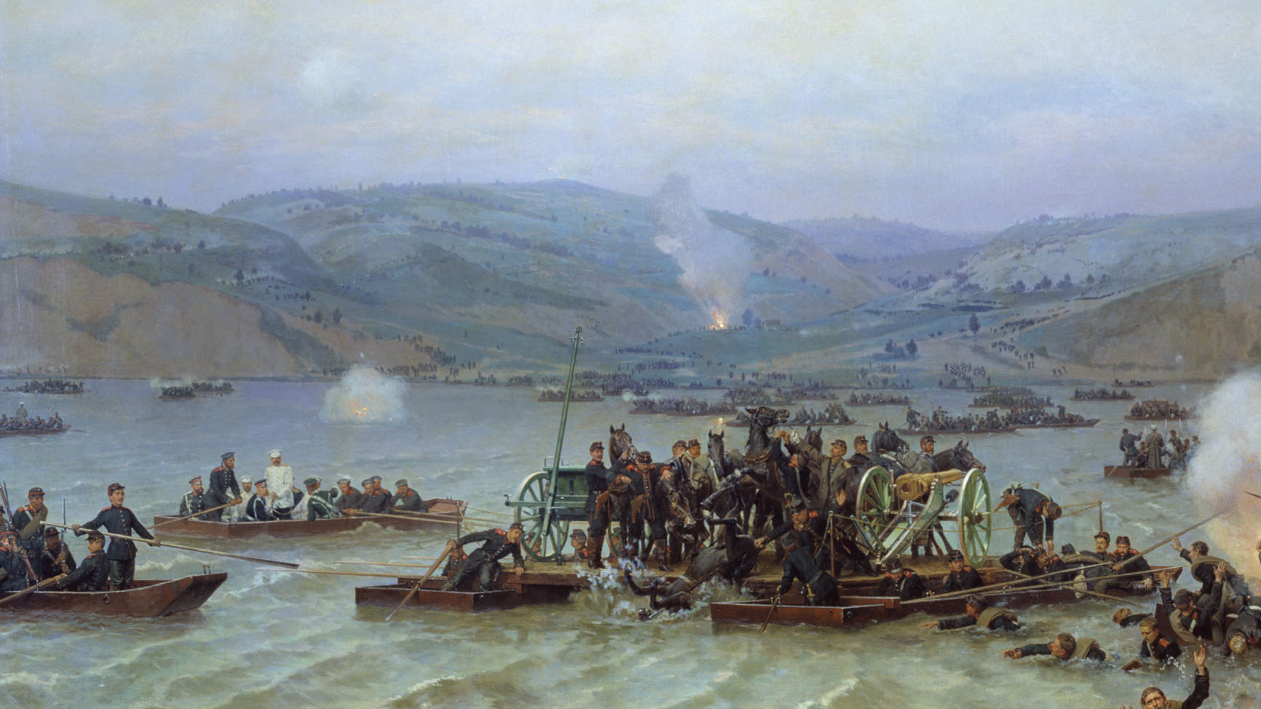
Н. Дмитриев-Оренбургский. Переправа русской армии через Дунай у Зимницы. 1883

Slide 53
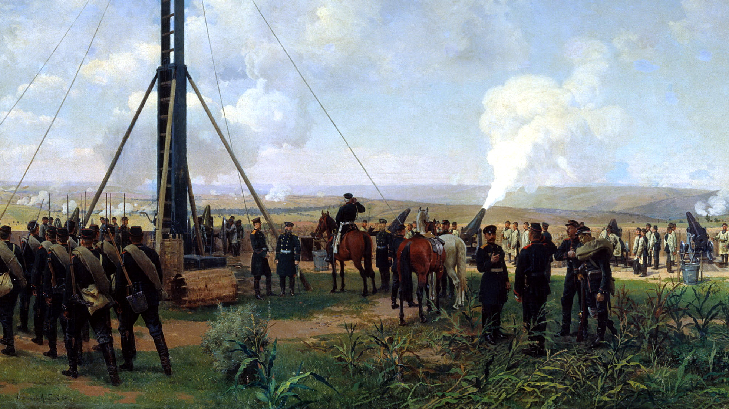
Н. Дмитриев-Оренбургский. Артиллерийский бой под Плевной. 1880
После того, как османы заняли Плевну, отряд Гурко оказался под угрозой окружения.

Slide 54
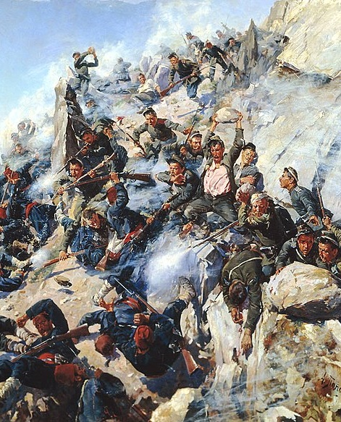
Русские войска совместно с болгарскими ополченцами не допустили взятия османами Шипкинского перевала.

Slide 55
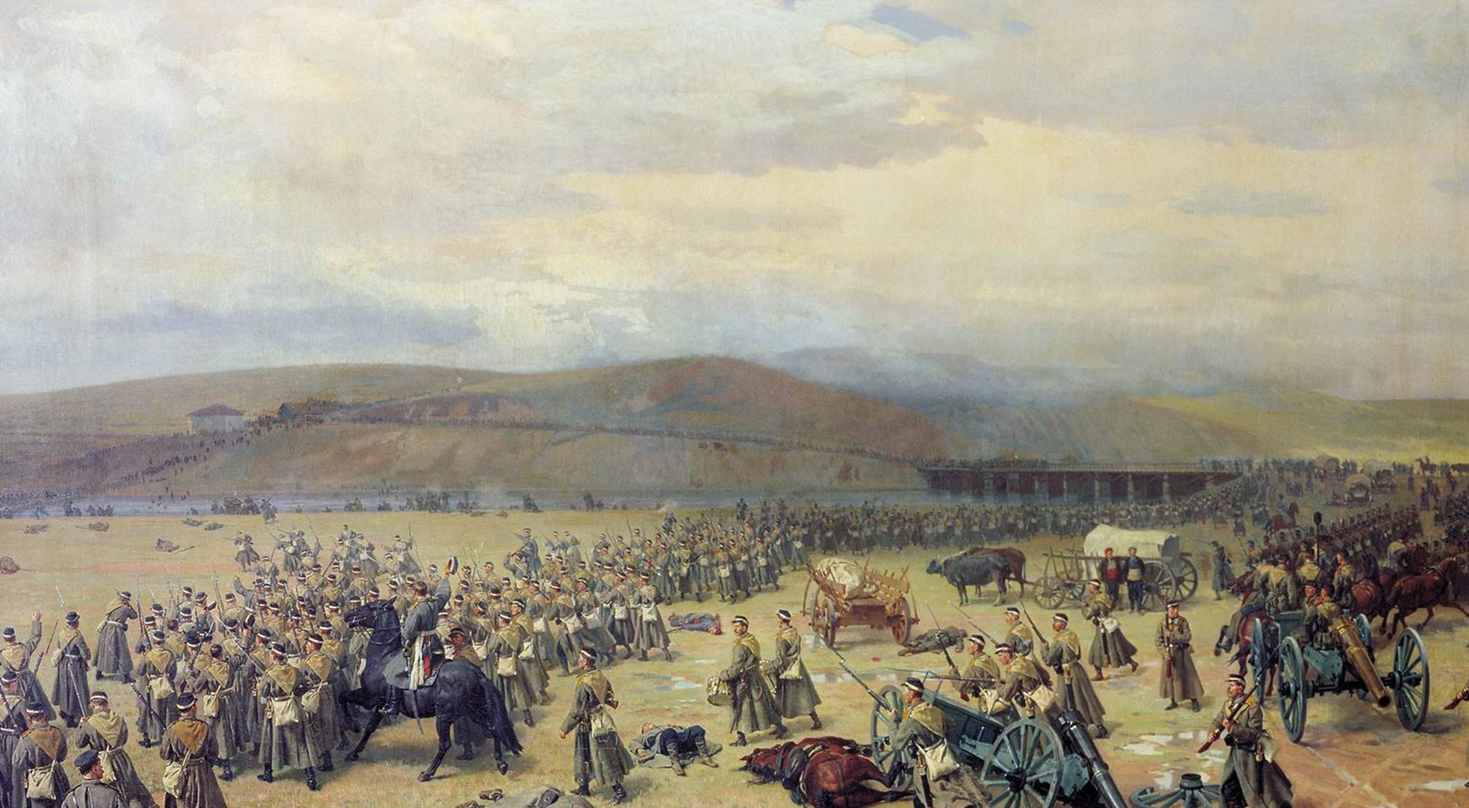
Н. Д. Дмитриев-Оренбургский. Последний бой под Плевной. 1889

Slide 56
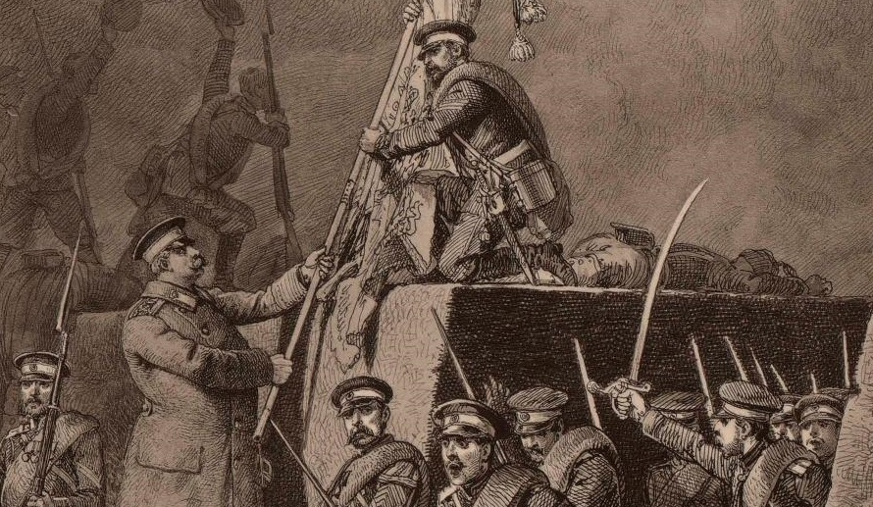
Бой под Горным Дубняком 12 октября 1877 года

Slide 57
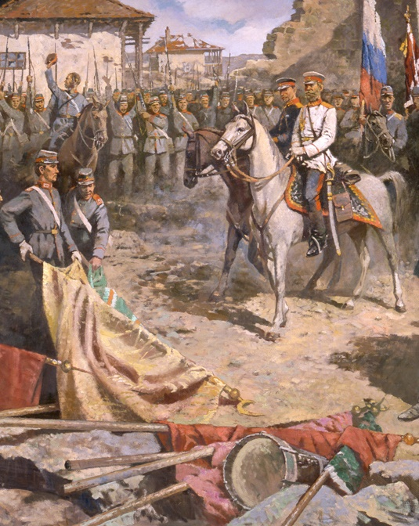
Отряд Гурко преодолел непроходимые зимой горные перевалы и в январе 1878 года занял Адрианополь.

Slide 58
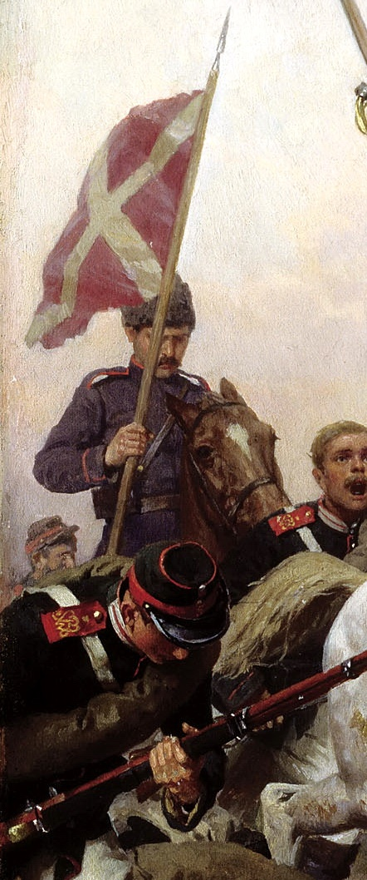
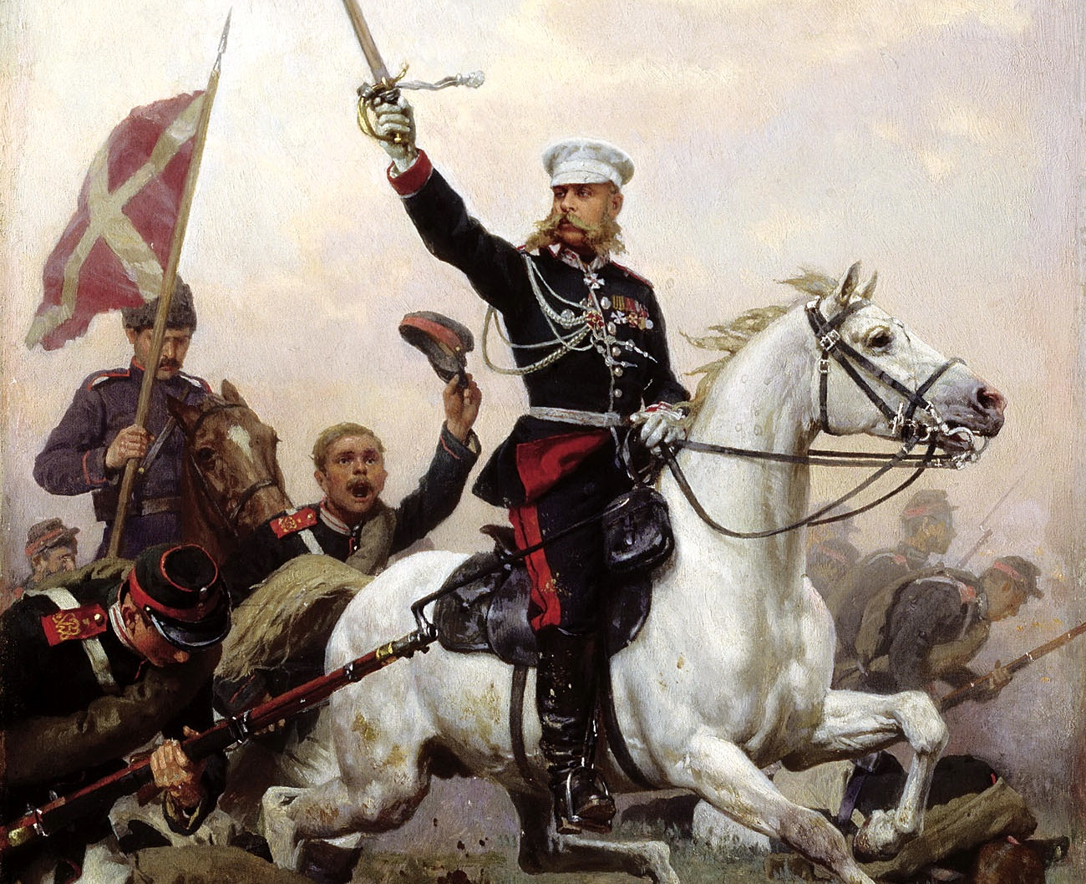
Отряд Скобелева вышел к Мраморному морю и 18 января 1878 года занял Сан-Стефано.

Slide 59
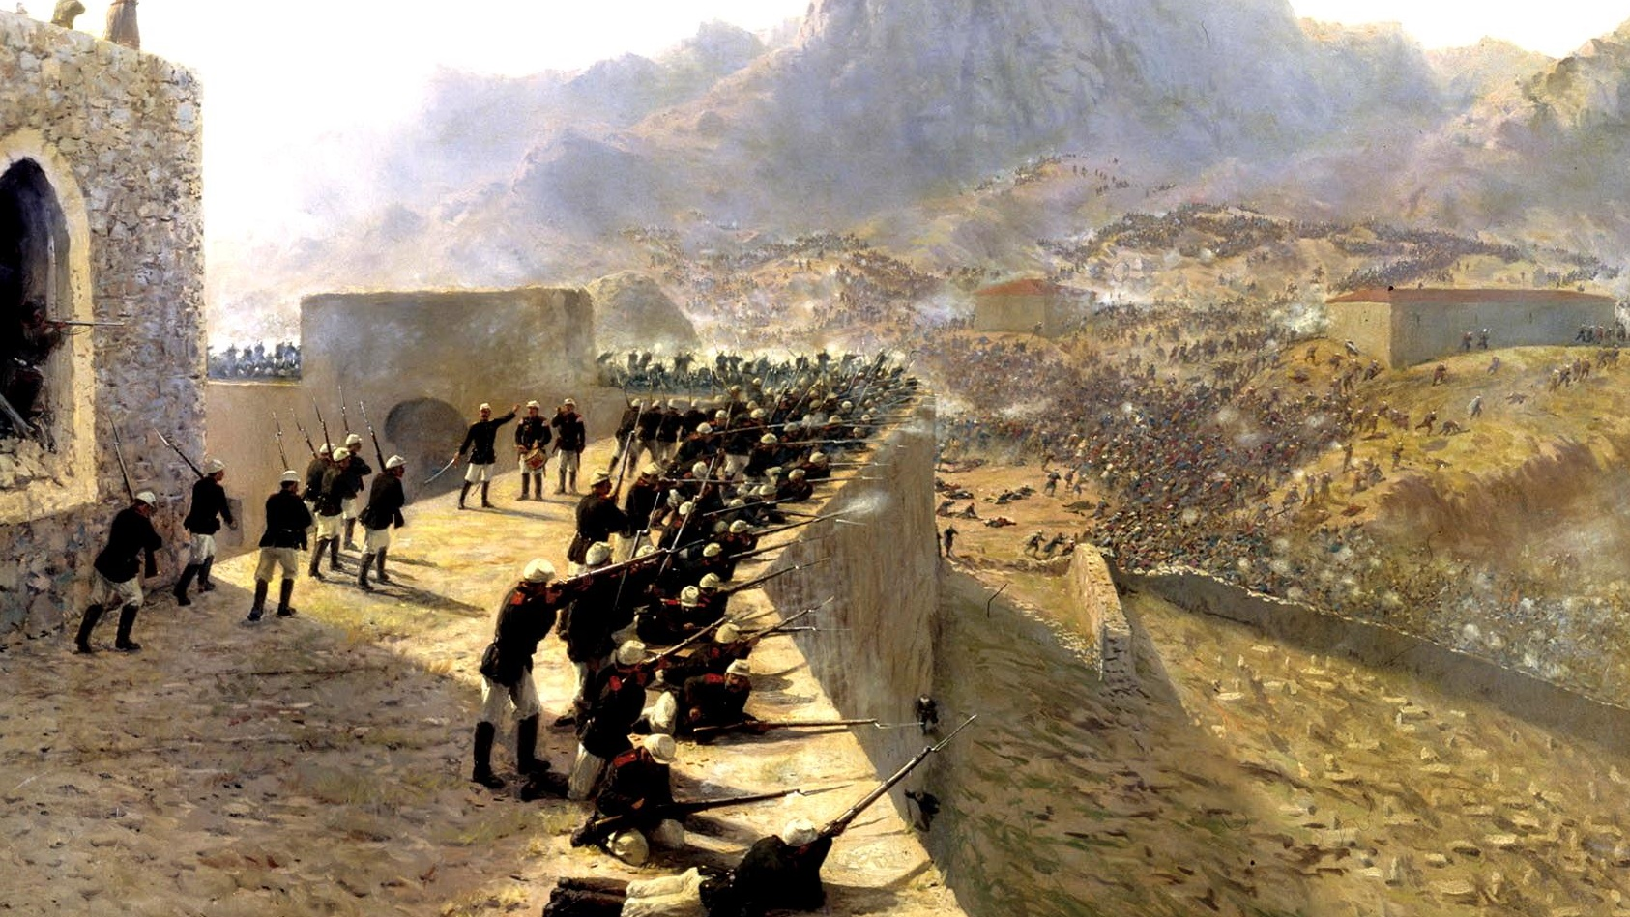
Л. Лагорио. Отбитие штурма крепости Баязет. 1891
Отряд Лорис-Меликова занял крепости Баязет, Ардаган, Карс и вышел к Эрзуруму.

Slide 60
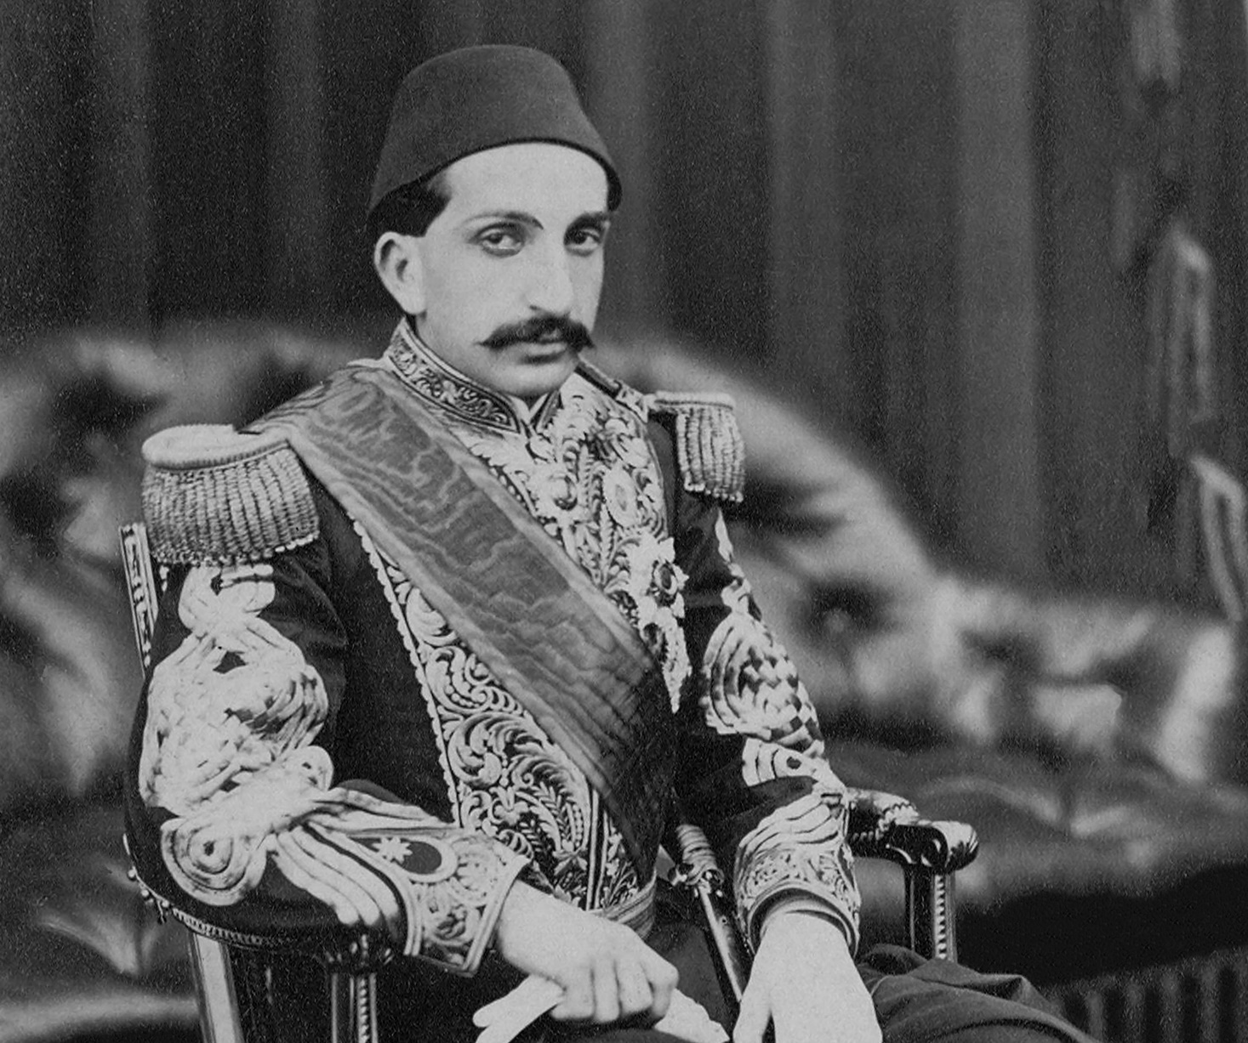
Под угрозой взятия столицы, турецкий султан был вынужден пойти на заключение перемирия.

Slide 61
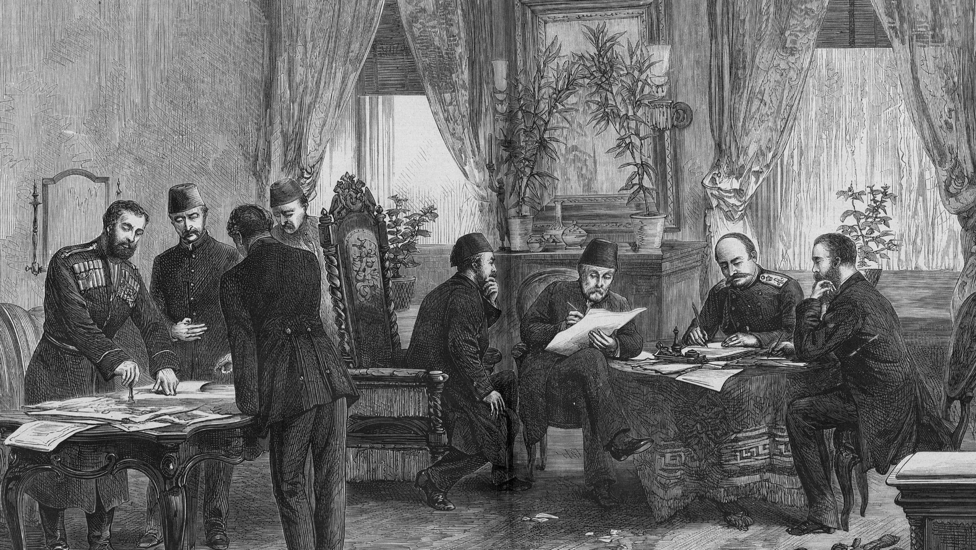
Подписание Сан-Стефанского договора

Slide 62
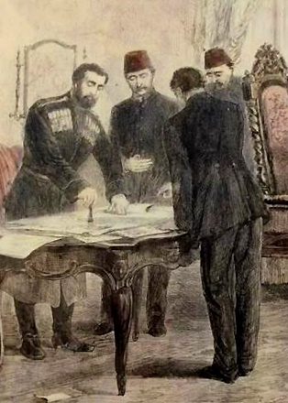
Сан-Стефанский договор
1
России возвращалась южная Бессарабия, отторгнутая от неё после Крымской войны.
Османская империя уступала России крепости Батум, Ардаган, Карс и прилегающие к ним территории.
2
3
Сербия, Черногория и Румыния стали независимыми государствами.
4
Болгария была объявлена автономным княжеством в составе Турции.

Slide 63
Сан-Стефанский договор
Условиями Сан-Стефанского договора были недовольны Англия и Австрия
Они потребовали созыва европейского конгресса для пересмотра итогов войны
Поэтому в июне 1878 года начал свою работу Берлинский конгресс

Slide 64
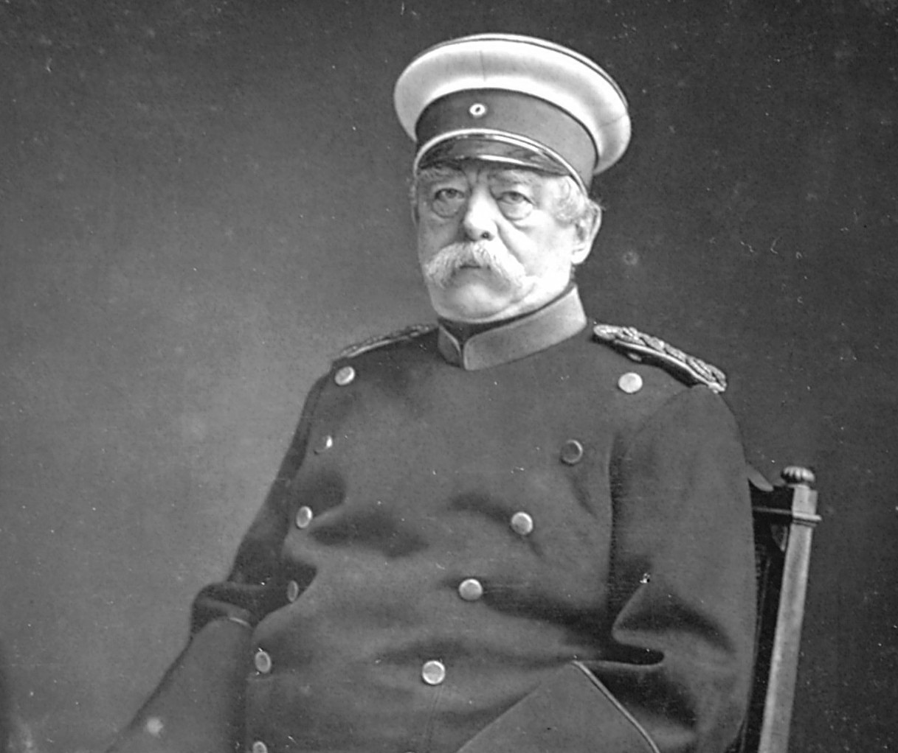
Председателем Берлинского конгресса стал германский канцлер Отто фон Бисмарк.

Slide 65
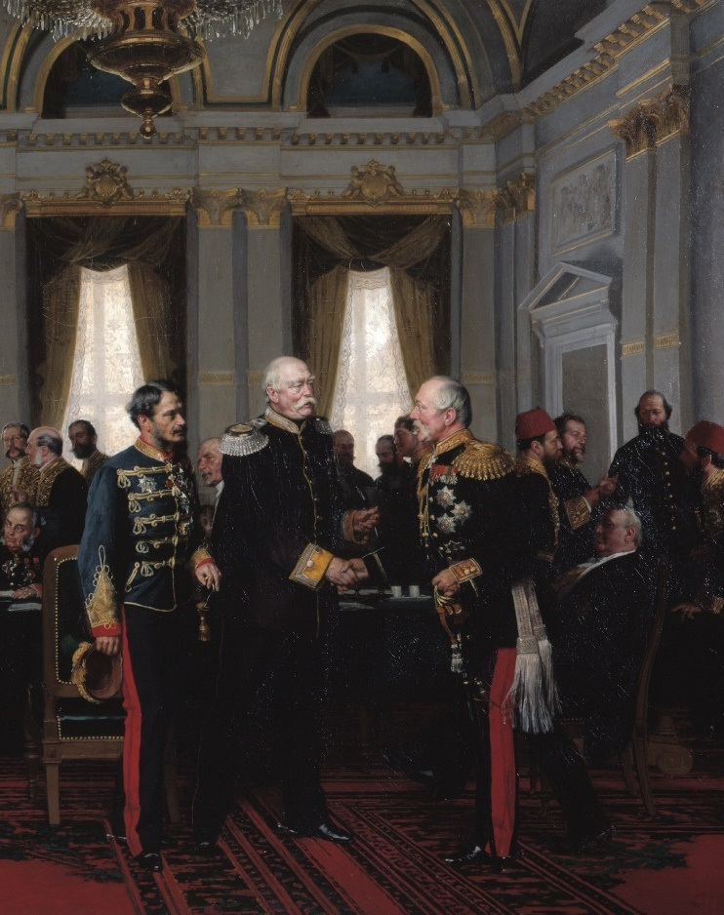
В июле 1878 года по результатам работы конгресса был подписан Берлинский трактат.

Slide 66
Берлинский трактат
Кардинально изменил условия Сан-Стефанского договора, ущемив интересы балканских славян.

Slide 67
Берлинский трактат
1
Северная Болгария объявлялась княжеством, зависимым от Турции.
2
Южная Болгария становилась автономной турецкой провинцией Восточная Румелия.
3
Австро-Венгрия получила права на оккупацию Боснии и Герцеговины.

Slide 68
Берлинский трактат
4
Подтверждалась независимость Черногории, Сербии и Румынии.
Территории Черногории и Сербии были значительно урезаны, а Румыния получила дополнительные земли.
5
6
Земли Южной Бессарабии и Закавказья (кроме Баязета) оставались за Россией.

Slide 69
Русско-турецкая война 1877–1878 годов стала одним из важных этапов в национально-освободительном движении балканских славян.

Slide 70
Н. Д. Дмитриев-Оренбургский. Захват Гривицкого редута под Плевной.
1885

Slide 71
Внешняя политика Александра II. Русско-турецкая война 1877–1878 годов
1
Россия вернула себе статус великой державы и обеспечила безопасность на своих границах.
2
В Средней Азии под управление России перешли Хивинское и Кокандское ханства, Бухарский эмират.
На Дальнем Востоке были закреплены ранее освоенные земли и определены границы между Россией и Китаем, Россией и Японией.
3

Slide 72
Внешняя политика Александра II. Русско-турецкая война 1877–1878 годов
4
Были подтверждены дружественные отношения с США посредством продажи им земель Аляски.
5
России были возвращены позиции в Европе, утраченные по Парижскому миру 1856 года.
На Балканском полуострове появились независимые Сербия, Черногория и Румыния, автономная в составе Турции Болгария.
6

